Slide 1
Apprendimento visuale:
Problemi con le frazioni
Claudio Marchesano
Vera Francioli
22 gennaio 2018

Slide 2
Le Frazioni e il metodo a barra
0
3/4
1
3/4

Slide 3
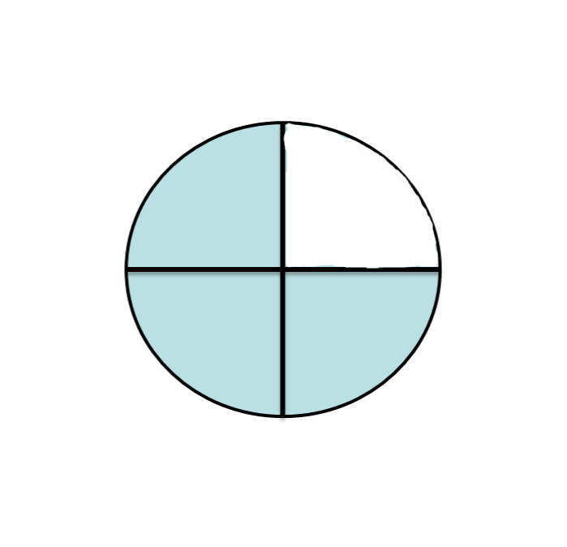
Rappresentazioni di una frazione
Diagramma a torta
Rettangoli

Slide 4
Rappresentazione con insiemi
Se in una classe di 20 studenti ci sono 15 ragazze e 5 ragazzi , allora I ¾ sono ragazze

Slide 5
Confronto tra frazioni con lo stesso denominatore
>

Slide 6
Confronto tra frazioni con lo stesso numeratore.
>

Slide 7
Frazioni equivalenti
=
=

Slide 8
Frazioni equivalenti

Slide 9
Somma tra frazioni
$$\frac{2}{3}+\frac{1}{4}$$

Slide 10
Differenza tra frazioni

Slide 11
Somma tra frazioni : il m.c.m.
diventa
$$\frac{2}{3}+\frac{1}{4}$$

Slide 12
Il Minimo comune multiplo
diventa

Slide 13
Scomponiamo insieme
il numero 300
300
2
150
2
75
3
25
5
5
5
1

Slide 14
Problema con Frazioni
Ho dato 1/5 di una bottiglia piena di mezzo litro d’acqua a Remo e 2/5 a Romolo. Quanta acqua è rimasta in bottiglia ?
Mezzo litro d’acqua
Remo
Romolo
?
2/5 di acqua è rimasta in bottiglia.

Slide 15
Problema con Frazioni
4/5 degli iscritti al corso di matematica sono donne. Se ci sono 6 maschi, quanti sono gli iscritti in tutto?
Iscritti al corso
6
6
6
6
6
6 x 5 = 30
Femmine
Maschi
Ci sono 30 iscritti in tutto

Slide 16
Pierino ha 200 macchinine . 5/8 di esse sono Ferrari e il restante di altre case automobilistiche. Ha dato 1/5 delle Ferrari ad un suo amico. Quante macchinine ha in tutto?
200 macchinine
Ferrari
?
Altre marche
7/8 x 200 = 7 x (1/8 x 200) = 7 x 25 = 175
Pierino ha ancora 175 macchinine.

Slide 17
Aldo ha 3/7 delle caramelle che ha Teresa . Se Aldo dà 1/6 delle sue caramelle a Teresa , quante caramelle ha rispetto a Teresa . Esprimere il risultato come una frazione
Aldo
Teresa
Il rapporto cercato è in termini di frazione 5:15
oppure 1:3

Slide 18
Proposta di lavoro
Ed ora lavorate voi (a gruppi)
Risolvete I seguenti problemi:
Andrea ha i ¾ dei soldi che ha Nicola. Nicola Ha 80 Euro. Quanti soldi ha Andrea
Andrea ha ¼ delle caramelle che ha Francesca.
Sapendo che Andrea Ha 12 caramelle, quante caramelle ha Francesca ?
In una classe 1/8 degli alunni è di sesso maschile. Sapendo che le femmine sono 21, quanti sono gli alunni della classe ?
A quanti metri corrispondono i 5/4 di 80 cm ?
A quanti metri corrisponde 0.4 m per 2,5 m ?

